Slide 1
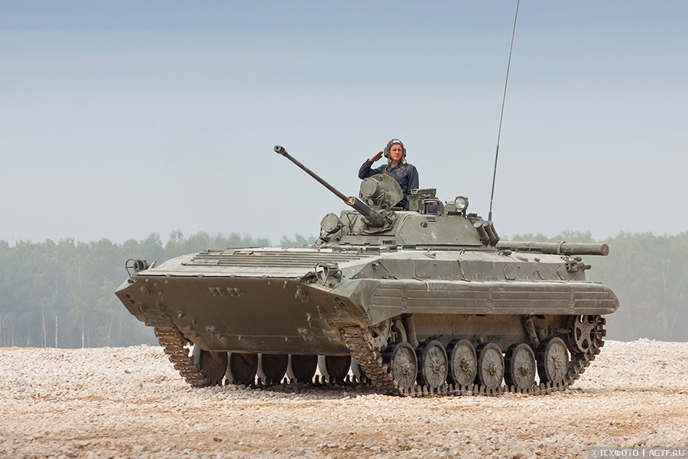
Военный учебный центр при ФГБОУ ВО
«Забайкальский государственный университет»
Техническая подготовка

Slide 2
Тема № 3.
Общее устройство боевой машины.
Занятие 3.
Назначение и общее устройство силовой передачи. Назначение, общее устройство гл. фрикциона и его привода. Назначение, общее устройство коробки передач и его привода. Назначение, общее устройство ПМП, остановочных тормозов и их приводов. Назначение, общее устройство бортовых передач и её привода. Назначение и устройство системы смазки и гидроуправления силовой передачи. Гусеничный движитель. Подвеска. Назначение, общее устройство и принцип работы гусеничного движителя. Назначение, общее устройство подвески (подрессоривания). Облуживание и возможные неисправности ХЧ.

Slide 3
Контрольный опрос
1 ВАРИАНТ: Назначение, общие устройство, ТТХ двигателя УТД-20.
2 ВАРИАНТ: Системы обеспечивающие работу двигателя УТД-20, их назначение и общие устройство.
3 ВАРИАНТ: Порядок запуска подогревателя.
4 ВАРИАНТ: Порядок запуска двигателя сжатым воздухом.

Slide 4
Учебные вопросы
1. Назначение и общее устройство силовой передачи. Назначение, общее устройство гл. фрикциона и его привода. Назначение, общее устройство коробки передач и его привода. Назначение, общее устройство ПМП, остановочных тормозов и их приводов. Назначение, общее устройство бортовых передач и её привода. Назначение и устройство системы смазки и гидроуправления силовой передачи.
2. Гусеничный движитель. Подвеска. Назначение, общее устройство и принцип работы гусеничного движителя. Назначение, общее устройство подвески (подрессоривания). Облуживание и возможные неисправности ХЧ.
Рекомендованная литература
Техническое обслуживание и инструкция по эксплуатации БМП-2 ч.II, стр: 186-209

Slide 5
1-й учебный вопрос
Назначение и общее устройство силовой передачи. Назначение, общее устройство гл. фрикциона и его привода. Назначение, общее устройство коробки передач и его привода. Назначение, общее устройство ПМП, остановочных тормозов и их приводов. Назначение, общее устройство бортовых передач и её привода. Назначение и устройство системы смазки и гидроуправления силовой передачи

Slide 6
Назначение силовой передачи
Силовая передача БМП-2 — механическая, предназначена для передачи крутящего момента от коленчатого вала двигателя к ведущим колесам, для изменения величины этого момента и скорости вращения ведущих колес.
Силовая передача обеспечивает:
-передачу крутящего момента от коленчатого вала двигателя на ведущие колеса машины;
-изменение скорости движения и тяговых усилий на гусеницах;
-осуществление поворотов, торможения, движения задним ходом и удержание машины на подъемах и спусках
-отключения двигателя от ведущих колес как кратковременное, так и длительное.
Силовая передача включает в себя: систему смазки и гидроуправления, главный фрикцион, коробку передач, два планетарных механизма поворота, остановочные тормоза, приводы управления, две бортовые передачи.
Главный фрикцион и коробка передач помещены в общий картер, к которому с двух сторон через проставки крепятся планетарные механизмы поворота. Картер посредством шпилек и гаек жестко соединен с двигателем, образуя силовой блок.

Slide 7
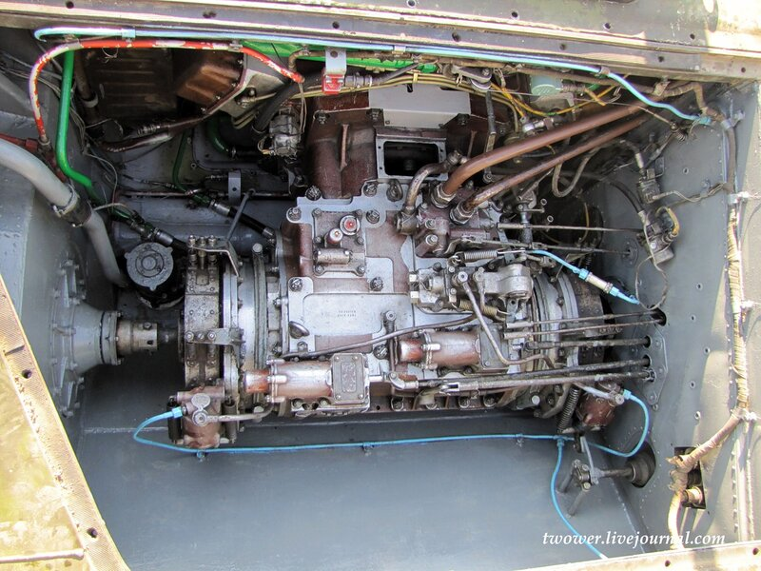
Силовая передача БМП-2

Slide 8
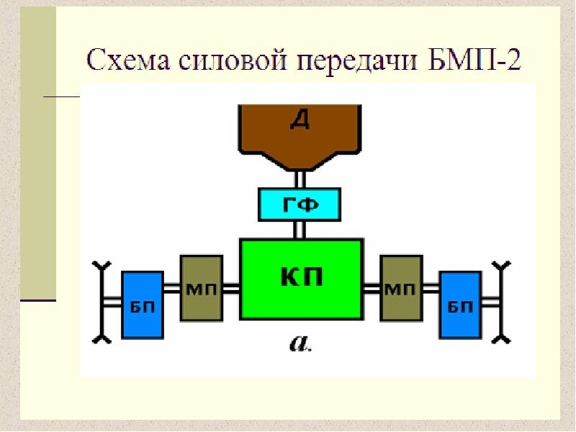
Схема силовой передачи БМП-2

Slide 9
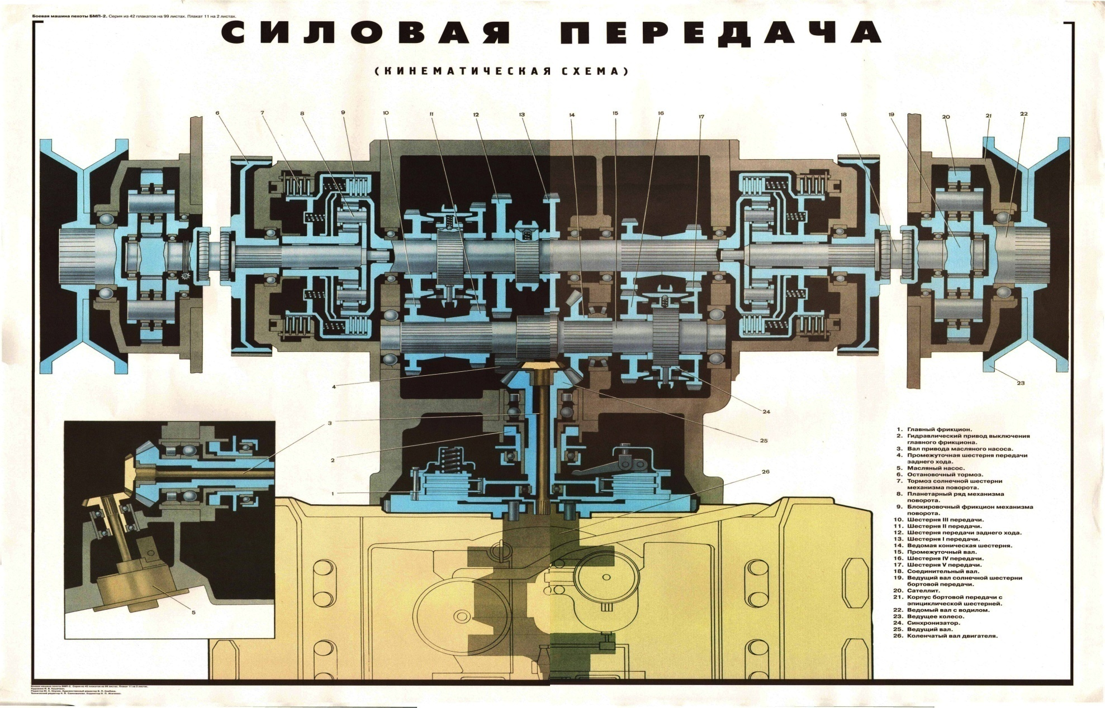
Принцип работы:
Крутящий момент двигателя передаётся через главный фрикцион на ведущий вал коробки передач. При включении передачи мощность от ведущего вала через ведомый вал передаётся на грузовой вал коробки передач и далее через планетарные механизмы поворота и бортовые передачи на ведущие колёса.

Slide 10
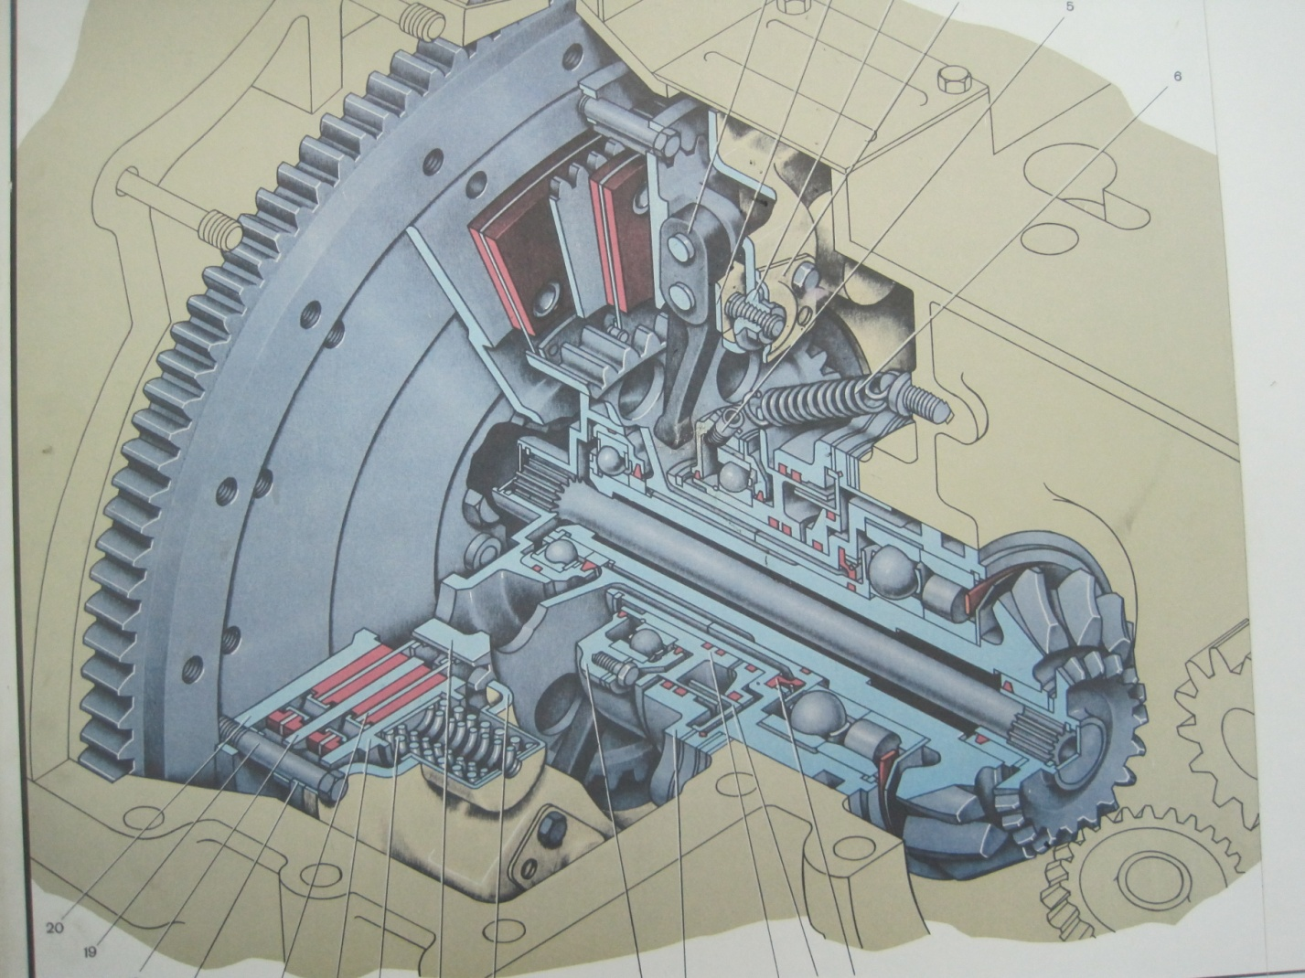
Главный фрикцион
Главный фрикцион двухдисковый, сухого трения, предназначен для кратковременного отключения двигателя от коробки передач, для плавного трогания машины с места и предохранения агрегатов силовой
передачи и двигателя от перегрузок при резком изменении нагрузок на ведущих колесах.
Главный фрикцион размещается в общем картере с коробкой передач и отделен от нее внутренней перегородкой.

Slide 11

Устройство главного фрикциона
состоит из ведущих и ведомых частей и механизма выключения.
Ведущие части:
-опорный диск,
- ведущий барабан,
- ведущий диск,
- нажимной диск,
-девять стаканов,
нажимные пружины.
Ведомые части:
- два ведомых диска
- ведомый барабан
ведомые диски.
Механизм выключения состоит:
- бустер,
- корпус,
-радиально-упорный подшипник,
- три оттяжные пружины,
- три двуплечих рычага.

Slide 12
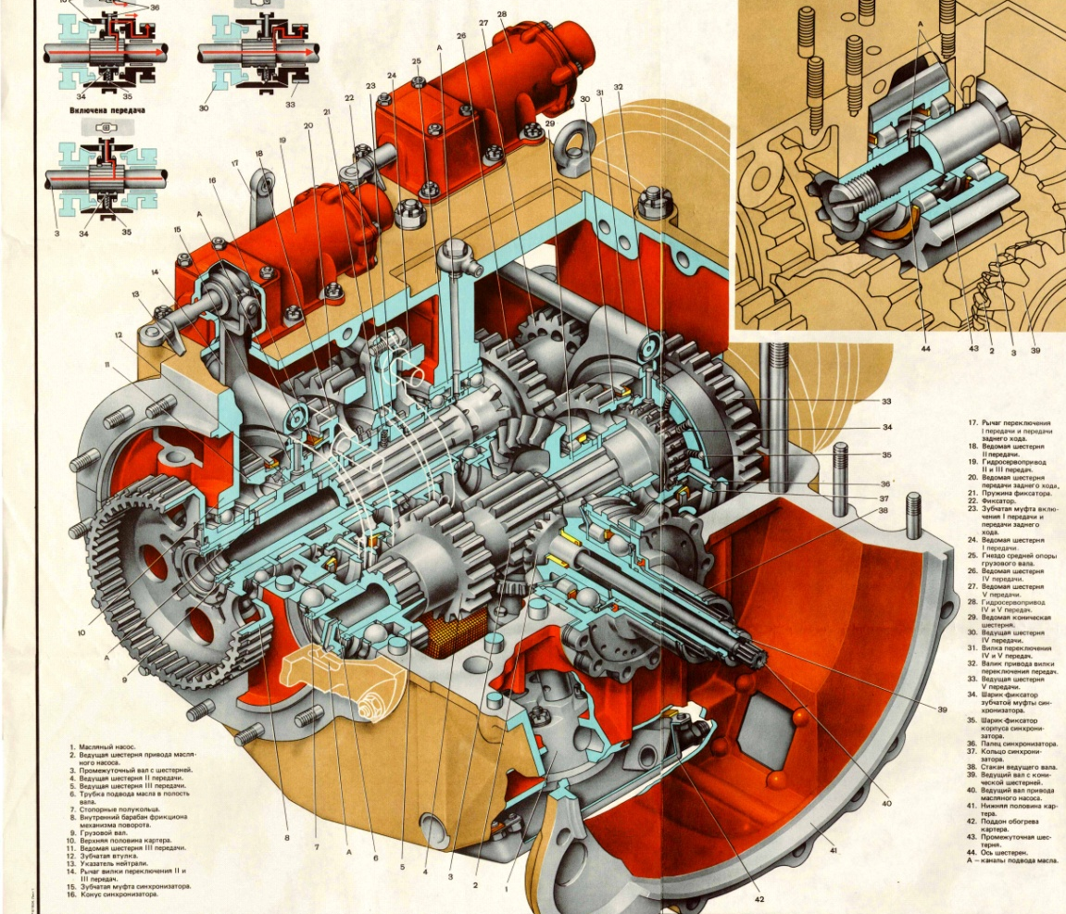
Коробка передач БМП-2
ступенчатая, с постоянным зацеплением шестерен, имеет пять передач переднего и одну передачу заднего хода, предназначена для:
- изменения крутящего момента на ведущих колесах и скорости движения машины;
- обеспечения движения машины задним ходом;
отключения двигателя от ведущих колес.
Коробка передач состоит из:
- картера;
- ведущего вала;
- ведомого вала;
- грузового вала;
- промежуточной шестерни заднего хода.

Slide 13
Коробка передач БМП-2
Картер состоит из нижней и верхней половин.
В нижней половине картера установлен масляный насос.
Снизу к нижней части картера крепятся поддон и крышка, образующие полости для подвода нагретой охлаждающей жидкости.
Сверху на картере установлены золотниковая и клапанная коробки, сапун, щуп и клапан плавности включения главного фрикциона.
Ведущий вал полый, выполнен заодно с конической шестерней, установлен на роликовом и двух шарикоподшипника. Внутри вала проходит валик привода к масляному насосу.
Ведомый вал выполнен заодно с ведущими шестернями I передачи и передачи заднего хода. Он установлен на двух шариковых и одном сферическом подшипниках. На одном конце вала на шлицах сидят ведущая шестерня II передачи и ведущая шестерня III передачи. На другом конце вала на шлицах посажена зубчатка, на ступице которой на игольчатых подшипниках установлены ведущая шестерня IV передачи и ведущая шестерня V передачи. На средней зубчатой части муфты смонтирован синхронизатор.

Slide 14
Коробка передач БМП-2
Грузовой вал полый, установлен на четырёх шарикоподшипниках. На одном конце вала на шлицах установлены ведомая шестерня V передачи и ведомая шестерня IV передачи. На втором конце на шлицах установлена зубчатка на ступице которой на игольчатых подшипниках свободно сидят ведомая шестерня III передачи и ведомая шестерня II передачи. На шлицах средней части грузового вала сидит зубчатка, на ступице которой установлены ведомая ше­стерня I передачи и ведомая шестерня передачи заднего хода. На средней части зубчатки установлены детали синхронизатора II и III передач.
Промежуточная шестерня заднего хода обеспечивает вращение грузового вала в обратном направлении.
Переключение передач осуществляется с помощью муфт, причем муфта I передачи и передачи заднего хода не имеет устройства для облегчения переключения (синхронизатора).

Slide 15
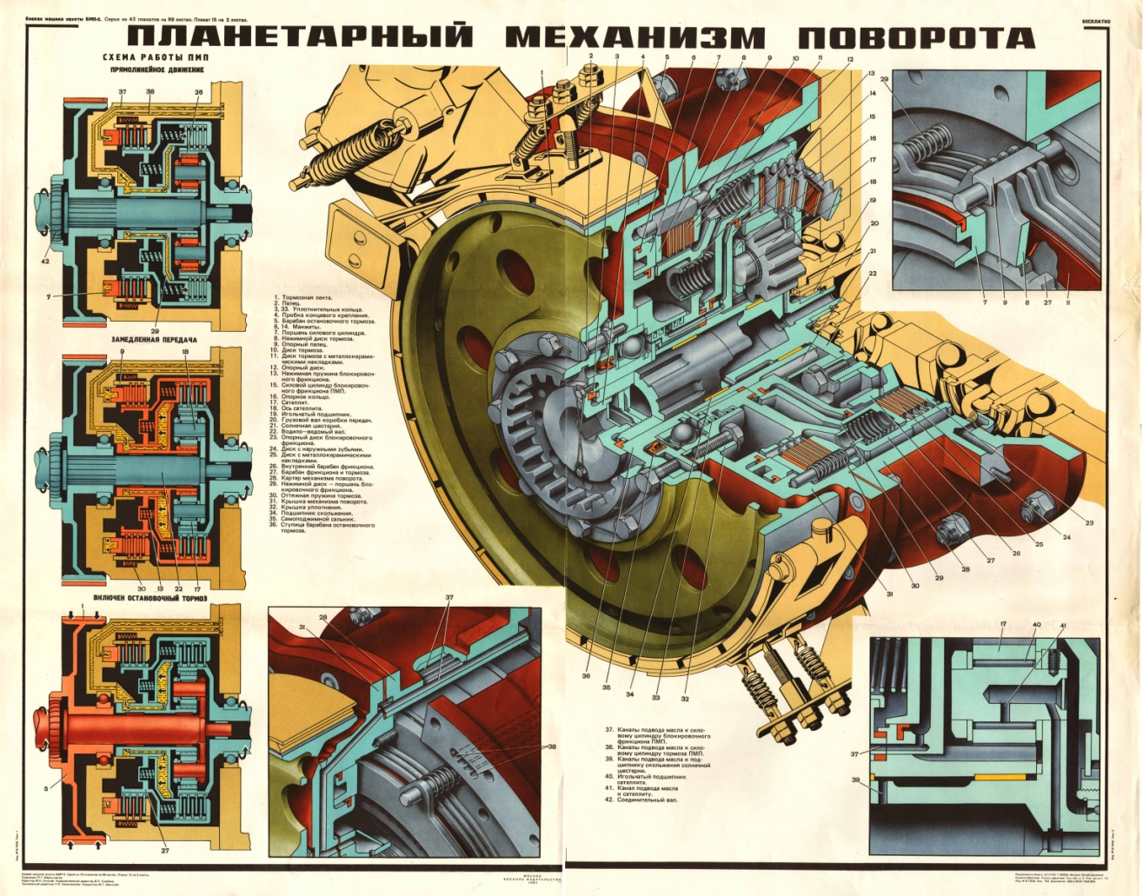
Планетарные механизмы поворота и тормоза
Планетарный механизм поворота и тормоза предназначены
для поворота машины, кратковременного увеличения тягового усилия на ведущих колесах, торможения и остановки машины.
Механизмы поворота двухступенчатые, планетарные, обеспечивают поворот машины за счет сообщения гусеницам разных скоростей движения.
Механизм поворота состоит из:
1. однорядного планетарного редуктора
2. блокировочного фрикциона
3. дискового тормоза.

Slide 16
Планетарные механизмы поворота и тормоза
Планетарный редуктор состоит из эпицикла, водила с тремя сателлитами и солнечной шестерни, жестко соединенной с наружным барабаном блокировочного фрикциона.
Эпицикл на наружной поверхности имеет зубья, находящиеся в зацеплении с внутренними зубьями ведущих дисков блокировочного фрикциона. Сателлиты находятся в постоянном зацеплении с солнечной шестерней и эпициклом.
Блокировочный фрикцион вместе с дисковым тормозом предназначен для изменения передаточного числа планетарного механизма поворота. В работе он может находиться в трех положениях: включенном, выключенном и промежуточном.
Блокировочный фрикцион имеет гидравлический механизм выключения, состоящий из бустера (силового цилиндра) и поршня, который одновременно служит нажимным диском блокировочного фрикциона.
Дисковый тормоз предназначен для осуществления поворота машины с фиксированным радиусом поворота.
Остановочные тормоза ленточные, предназначены для торможения машины, осуществления крутых поворотов и для удержания машины на косогорах. Тормоза обоих бортов одинаковы.

Slide 17
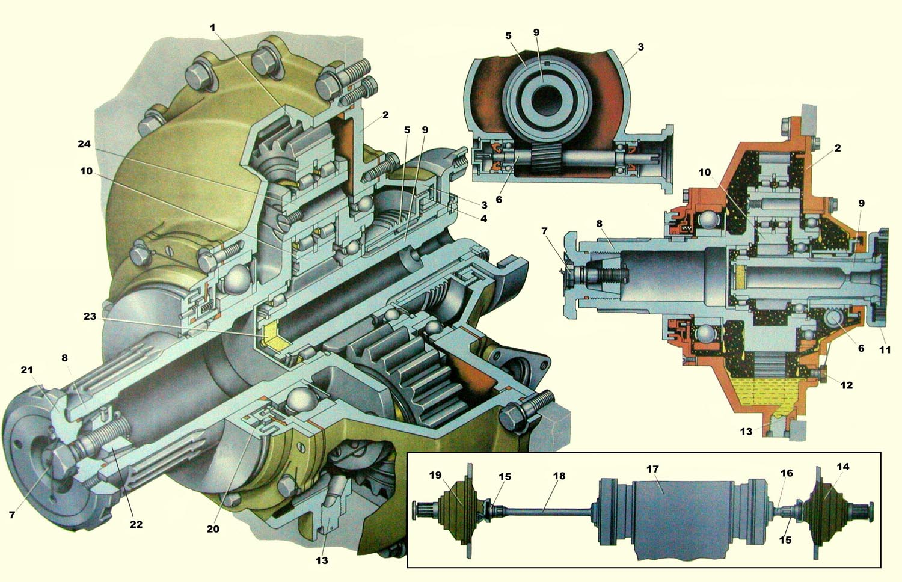
Бортовая передача
предназначена для увеличения крутящего момента на ведущих колесах машины.
Бортовой редуктор состоит из:
-картера, выполненного заодно с эпициклической шестерней;
-ведущего вала, выполненного заодно с солнечной шестерней;
- трех сателлитов;
- водила, выполненного заодно с ведомым валом;
- крышки картера.
На ведущем валу левой БП расположена шестерня привода спидометра, внутри ведущего вала установлен сапун. На крышке имеются отверстия, закрытые пробками: для заправки маслом БП, для слива масла. Контроль уровня масла осуществляется через заправочное отверстие.

Slide 18
Система смазки и гидроуправления силовой передачей
Система смазки общая для коробки передач и планетарных механизмов поворота. Она объединена с системой гидроуправления.
Система включает масляный насос, гидроциклон, клапанную коробку, клапан плавности включения главного фрикциона, масляный радиатор, сервоцилиндры переключения передач, бустеры ПМП и главного фрикциона, трубопроводы и перепускной клапан.

Slide 19
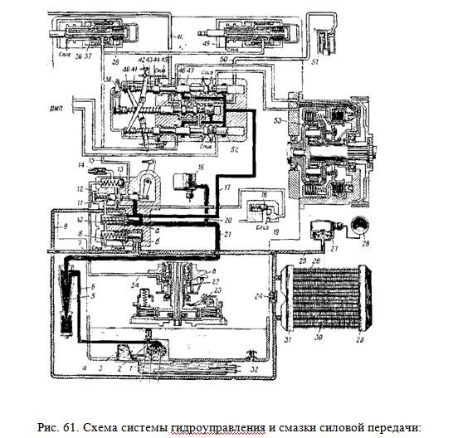
Система смазки и гидроуправления силовой передачей

Slide 20
Система смазки и гидроуправления силовой передачей
1 - поддон подогрева картера и масляного насоса; 2 - масляный насос коробки передач; 3 - сетчатый фильтр; 4 - картер коробки передач; 5 - гидроциклон; 6 - маслопровод (канал); 7- трубопровод; 8 - клапан системы смазки; 9 - трубопровод системы смазки от клапанной коробки к радиатору; 10 - обратный клапан системы гидроуправления; 11 - золотник гидропривода главного фрикциона; 12 - клапанная коробка; УЗ - обратный клапан; 14 - обратный клапан пневмопривода: 15 - трубопровод к бустеру гидропривода коробки передач; 16 - сигнализатор давления; 17 - трубопровод к золотниковой коробке; 18 - клапан плавности; 19 - дроссельное отверстие; 20 - трубопровод к сигнализатору; 21 - маслопровод к клапанной коробке; 22 - бустер главного фрикциона; 23 - главный фрикцион; 24 - перепускной клапан; 25 - трубопровод к датчику манометра; 26 - радиатор; 27 - датчик манометра; 23 - указатель манометра; 29 - коллектор радиатора; 30 - пластинки радиатора; 31 - входной коллектор; 32 - сливной клапан; 33 - ведомая шестерня насоса; 34 - ведущая шестерня насоса; 35 - клапан разгрузки (предохранительный); 36 - бустер гидропривода коробки передач;

Slide 21
Система смазки и гидроуправления силовой передачей
37 - золотник; 38 - рычаг золотника привода остановочных тормозов; 39 и 43 - пружины золотников; 40 и 42 - рычаги; 41 - золотник привода ПМП; 44 - поясок золотника; 45 - пружина рычага; 46 - золотник привода остановочных тормозов; 47 - золотниковая коробка; 48 - маслопровод к левому бустеру остановочного тормоза; 49 - бустер гидропривода коробки передач; 50 - маслопровод к бустеру правого остановочного тормоза; 51 - бустер правого остановочного тормоза; 52 - золотник привода левого ПМП; 53 - бустер блокировочного фрикциона;
54 – трубопровод.

Slide 22
2-й учебный вопрос
Гусеничный движитель. Подвеска. Назначение, общее устройство и принцип работы гусеничного движителя. Назначение, общее устройство подвески (подрессоривания). Облуживание и возможные неисправности ХЧ.

Slide 23
Ходовая часть
Ходовая часть - это совокупность узлов и механизмов, поддерживающих корпус танка и обеспечивающих его движение.
Ходовая часть боевой машины пехоты состоит из гусеничного движителя и подвески.
Гусеничный движитель – механизм гусеничной машины, с помощью которого обеспечивается ее движение.
Гусеничный движитель - с передним расположением ведущих колес, предназначен для сообщения машине поступательного движения как на суше, так и на воде за счет крутящего момента, подводимого от двигателя к ведущим колесам.
При движении машины на плаву гусеницы, перематываясь, создают своими нижними ветвями поток воды, направленный в сторону, противоположную движению, бла-годаря чему машина движется.

Slide 24
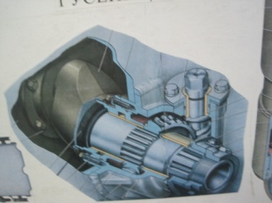
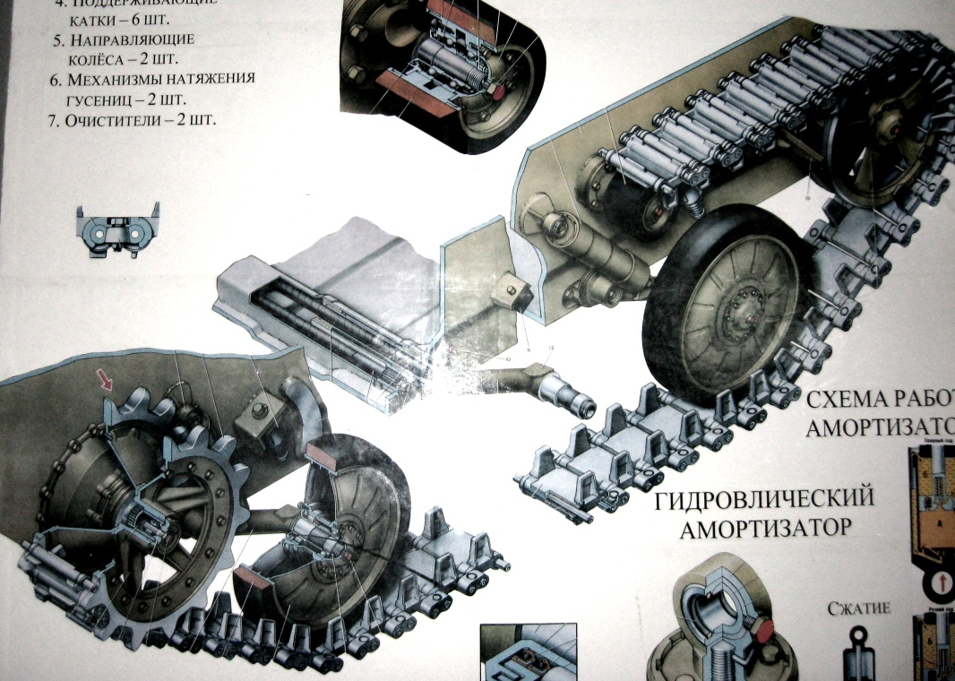
Гусеничный движитель состоит:
1
4
7
5
2
3
6
1 -двух гусениц; 2 -двух ведущих колес; 3 -двенадцати опорных катков; 4 -шести поддерживающих катков; 5 -двух направляющих колес; 6 -двух очистителей; 7 -двух механизмов натяжения гусениц.

Slide 25
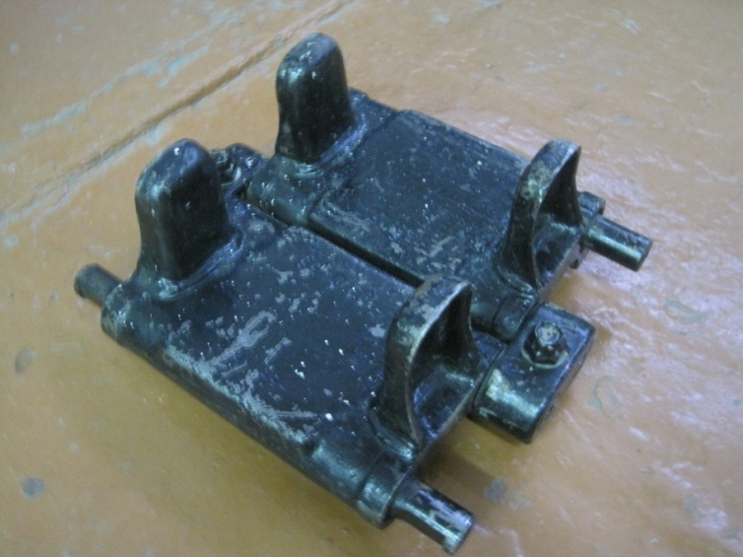
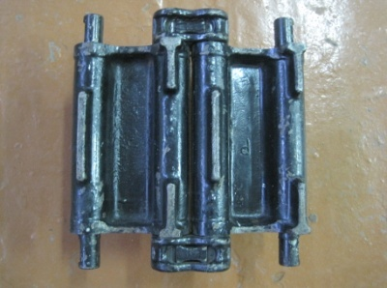
Гусеницы
Гусеницы – мелкозвенчатые ленты, состоящая каждая из 85 звеньев-траков, связанных между собой шарнирно с помощью обрезиненных пальцев, скоб и болтов.
Трак – штампованный из высококачественной стали, имеет две проушины для соединения траков и два гребня для предотвращения схода гусеницы с опорных катков и спадания ее с поддерживающих катков.
Гладкая сторона траков служит беговой дорожкой для опорных катков. На внешней стороне трака имеются грунтозацепы, увеличивающие сцепление его с грунтом. В проушины траков запрессованы два стальных пальца с привулканизированными к ним резиновыми втулками, которые за счет деформации резины позволяют тракам поворачиваться на 15 градусов относительно друг друга, что облегчает условия работы резины и обеспечивает отсутствие трения металла о металл, повышая надежность работы шарниров.
На концы пальцев надеты скобы, выполненные из высокопрочной стали. Скобы закреплены с помощью болтов, при этом болт ввернут в скобу между лысками пальцев.

Slide 26
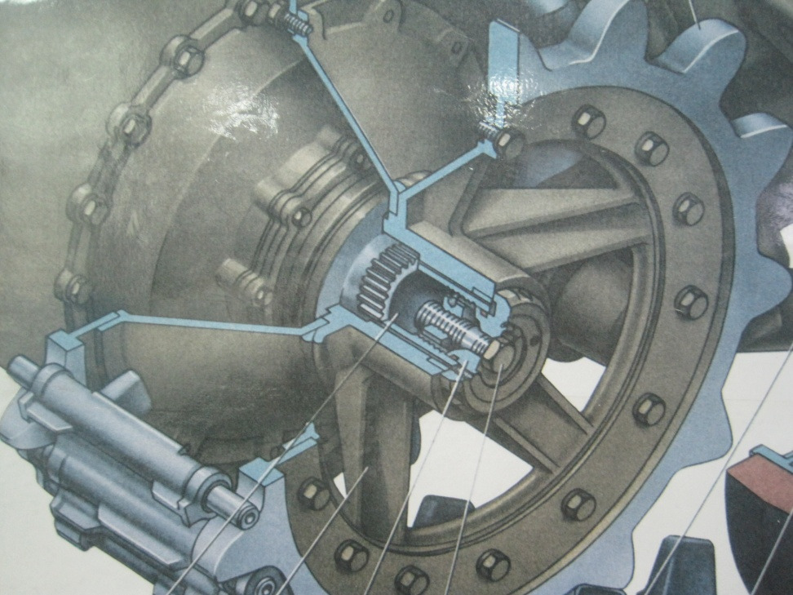
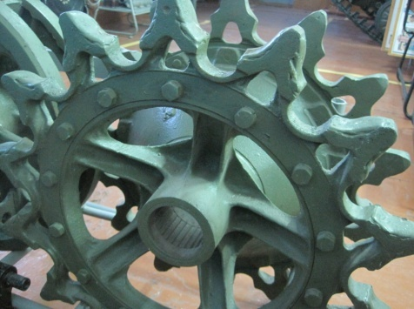
Ведущие колеса
Служат для передачи вращения от двигателя через агрегаты силовой передачи для перематывания гусениц и сообщения корпусу машины поступательного движения.
Ведущее колесо сварно-литое, состоит из: -корпуса (сваренного из двух частей);
-двух зубчатых венцов.
Корпус ведущего колеса состоит из двух сваренных между собой стальных частей с фланцами для установки и крепления сменных зубчатых венцов.
Для повышения износостойкости на рабочие поверхности зубьев наплавлен слой твердого сплава.
Ведущее колесо устанавливается на хвостовик водила бортовой передачи шлицевой ступицей и крепится на водиле пробкой, стопорящейся болтом и распорным конусом

Slide 27
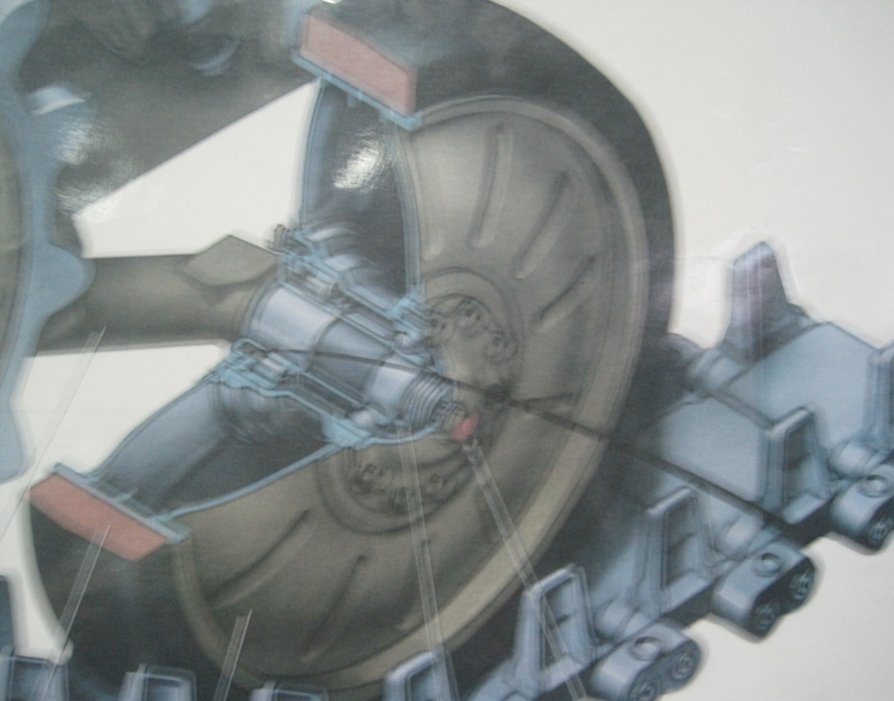
Опорные катки
Служат для распределения веса машины на опорную поверхность гусениц.
Каток выполнен полым и герметичным.
Каток состоит из:
ступицы;
дисков и бандажа, сваренных между собой;
резиновой шины.
Каток устанавливается на ось на шариковом и роликовом подшипниках, между которыми установлена распорная втулка, и крепится стопорной гайкой, которая фиксируется стопором. К ступице катка крепится болтами крышка с заправочным отверстием, закрытым пробкой с алюминиевой или фибровой прокладкой. Между крышкой и ступицей имеется резиновое уплотнительное кольцо. С противо-положной стороны ступица катка закрыта крышкой с лабиринтным уплотнением, резиновой манжетой и уплотнительным кольцом. Крышки катка установлены на сурик. Уплотнения предотвращают выброс смазки из катка, а также попадание воды и грязи в полость ступицы. Через заправочное отверстие в крышке катка заправляется смазка Литол-24.

Slide 28
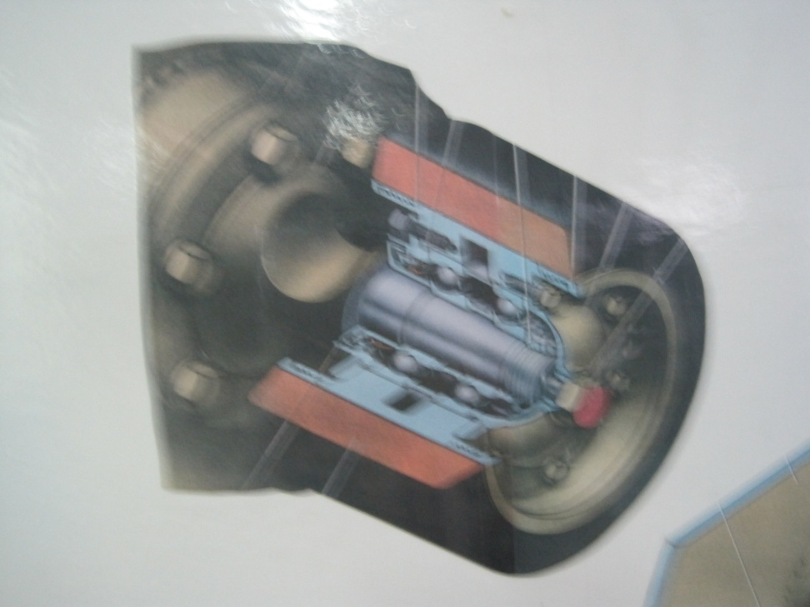
Поддерживающие катки
Предназначены для поддержания и направления верхних ветвей гусениц при их перематывании.
Поддерживающий каток однобандажный с привулкан-
изированной резиновой шиной.
Ступица катка изготовлена из алюминиевого сплава. В месте контакта с гребнями гусеницы в ступицу катка с обеих сторон ввернуты стальные гайки.
Поддерживающий каток установлен на оси кронштейна на двух шарикоподшипниках и крепится гайкой, которая фиксируется стопором. Между подшипниками установлены распорные втулки. К ступице катка крепится крышка с заправочным отверстием, закрытым пробкой с алюминиевой или фибровой прокладкой. Под крышку установлено резиновое уплотнительное кольцо. С противоположной стороны ступица катка закрыта крышкой с лабиринтным уплотнением, манжетой и уплотнительным кольцом. Крышки установлены на сурик. Уплотнения предотвращают утечку масла из катка, а также попадание воды и грязи в полость ступицы.

Slide 29
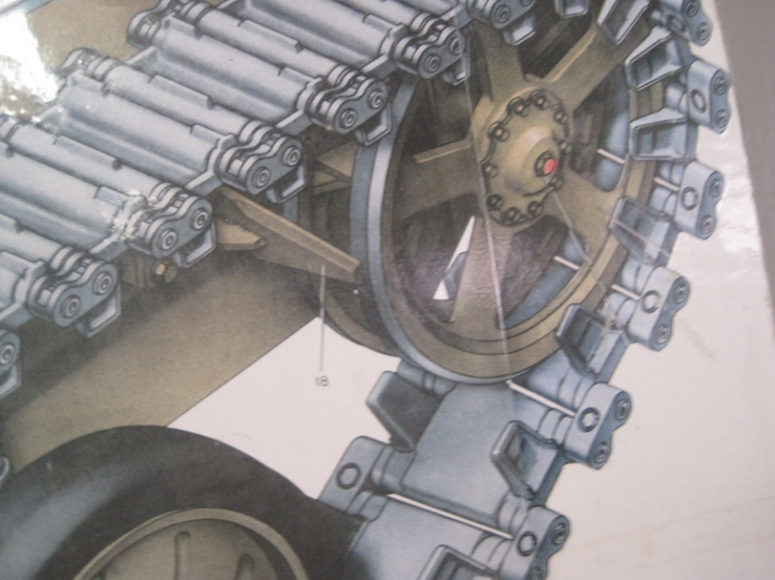
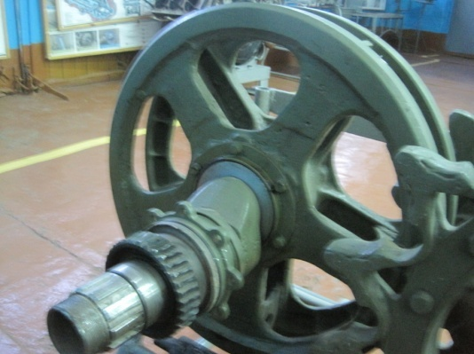
Направляющие колеса
Служат для направления гусениц, а вместе с механизмом натяжения – для их натяжения.
Направляющее колесо сварено из двух фасонных дисков. Для придания жесткости между ободами колеса равномерно по периметру вварены ребра.
Расположено в кормовой части машины на оси кривошипа на шариковом и роликовом подшипниках и крепится гайкой, которая фиксируется стопором. Между подшипниками установлена распорная втулка. Для предотвра-
щения утечки смазки из ступицы, а также попадания воды и грязи внутрь ступица предохраняется двумя крышками, лабиринтным уплотнением, самоподжимной
манжетой, войлочным сальником и уплотнительными кольцами. Для заправки смазки в ступицу в центре крышки имеется отверстие, закрываемое пробкой с алюминиевой или фибровой прокладкой.

Slide 30
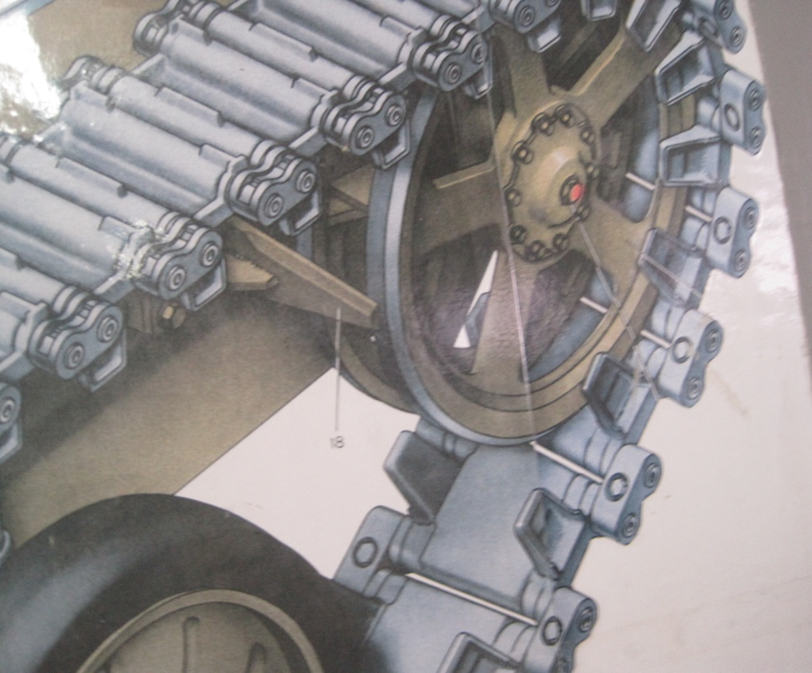
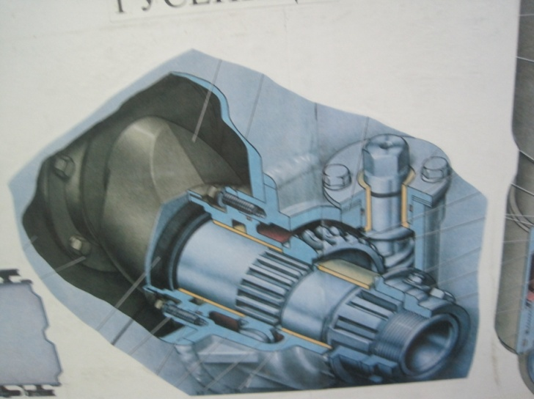
Очистители и механизм натяжения гусениц
Очистители (1) направляющих колес установлены на бортах машины в планках с пазами и крепятся четырьмя болтами. Для наиболее эффективной очистки колес от снега между очистителем и ободом колеса устанавливается зазор 3-5 мм.
1
Механизм натяжения гусениц состоит из кривошипа, корпуса механизма натяжения, кронштейна, червяка, червячного колеса и стопорного устройства.

Slide 31
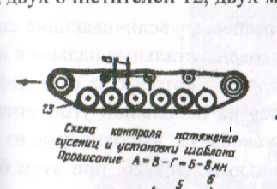
механизм натяжения гусениц
При вращении шестигранной головки вала червяка вращается червячное колесо, которое поворачивает кривошип с направляющим колесом, изменяя степень натяжения гусеницы. Перед вращением червяка зубчатая муфта должна быть выведена из зацепления с корпусом механизма натяжения. Для смазки в корпусе механизма натяжения имеется отверстие с пробкой. Уплотнительные кольца и манжета предохраняют полость червячного механизма от воды и грязи.
Величина провисания гусениц определяется замером расстояния от натянутой нити до полотна трака, лежащего на первом поддерживающем катке, и до полотна трака, расположенного посередине между первым и вторым поддерживающими катками. Величина провисания гусеницы определяется разностью полученных величин. Для регулировки провисания вращать червяк механизма натяжения ключом-трещоткой до тех пор, пока величина провисания не станет равной 6-8 мм.

Slide 32
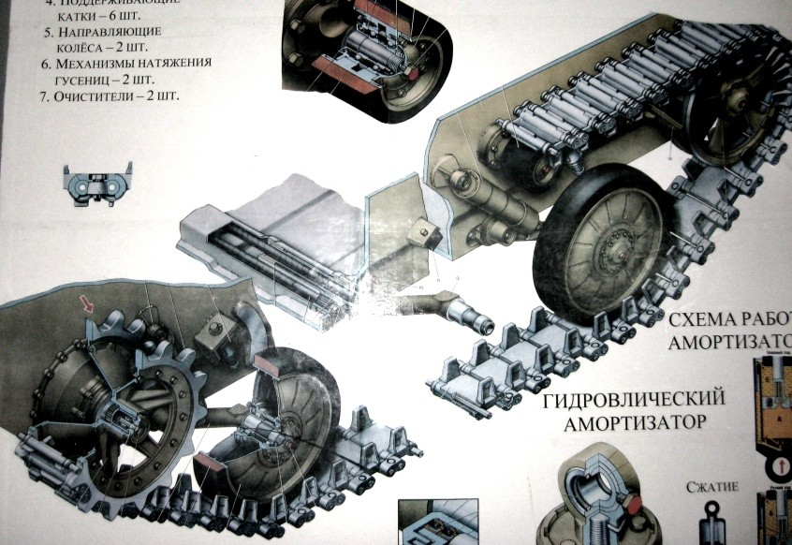
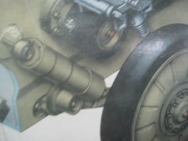
Система подрессоривания БМП-2
В качестве системы
подрессоривания машины служит независимая
торсионная подвеска. Она предназначена для
смягчения толчков и ударов, воспринимаемых корпусом машины, при движении по неровной дороге или местности.
Подвеска состоит из:
1 - двенадцати торсионных валов;
2 - двенадцати балансиров;
3-двенадцати кронштейнов подвески;
4 - четырех резиновых упоров и четырех пружинных упоров;
5 - шести гидравлических амортизаторов.
5
2
1
3
4

Slide 33
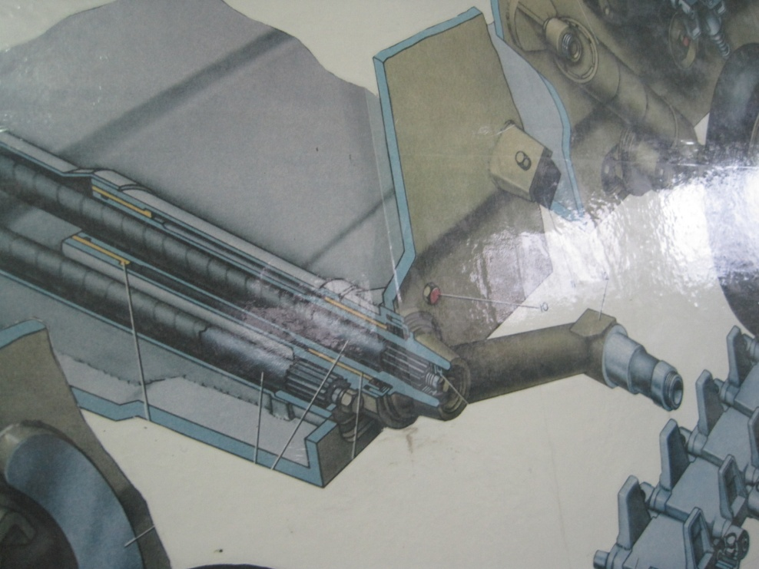
Торсионные валы
являются упругими элементами подвески. Они представляют собой длинные стальные стержни цилиндрической формы с малой и большой шлицованными головками, и размещаются поперек машины над днищем. Одной головкой торсионный вал входит в шлицевое отверстие трубы балансира, а другой
– в шлицевую втулку кронштейна подвески, приваренного к противоположному борту корпуса машины. Удерживаются от продольного смещения в трубе балансира и в кронштейне подвески крышками и болтами, ввертываемыми в резьбовые отверстия на торцах торсионных валов. Не взаимозаменяемы по бортам, маркируются Пр. и Лев.

Slide 34
Балансир
Выполнен из стали. Стержень, труба балансира, а также ось катка – пустотелые. Отверстие в стержне балансира закрыто пробкой. Внутри трубы балансира имеются шлицы для соединения с торсионным валом. Труба балансира установлена на двух втулках, запрессованных в отверстия кронштейна подвески.
При наезде машины на препятствие балансир поворачивается и закручивает торсионный вал, вследствие чего толчки и удары, воспринимаемые корпусом машины, смягчаются.
Для исключения изгиба балансира в случае сильных боковых ударов катков о препятствия на обоих бортах около передних катков приварены ограничители.
Балансиры имеют площадки для упора.

Slide 35
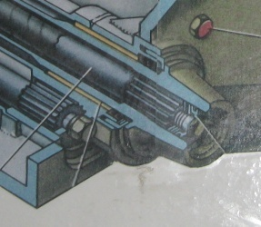
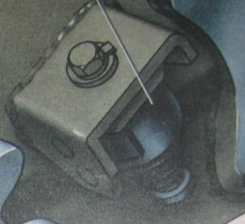
Кронштейн подвески приварен к бортовому листу и днищу машины. Во внутренней полости кронштейна имеются две расточки для запрессовки втулок и шлицы для малой головки торсионного вала. Для смазки втулок в кронштейнах подвески на борту машины имеются отверстия, которые закрываются пробками.
Пружинные упоры и резиновые упоры ограничива­ют ход балансиров. Пружинные упоры установлены над первыми и шестыми опорными катками. Они состоят из пружи­ны, основания, бойка, болта и стопорной шайбы. Резиновые упо­ры установлены над вторыми и четвертыми катками.

Slide 36
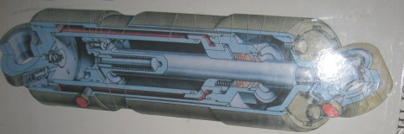
Гидравлические амортизаторы
служат для гашения колебаний машины, возникающих при ее движении.
Устройство гидравлического амортизатора:
1 –корпус;
2 -корпус уплотнения с опорой;
3-проушина;
4-рабочий цилиндр;
5-поршень;
6-клапан сжатия;
7-клапан отдачи;
8-кожух;
9-серьга;
Объем рабочей жидкости (50% турбинного и 50% трансформаторного масла) 760 см3
9
8
2
1
5
6
7
3

Slide 37
Техническое обслуживание ходовой части
При КО перед выходом машины и на остановках:
- внешним осмотром проверить состояние гусениц, скоб, болтов;
проверить крепление пробок смазочных отверстий в узлах ходовой части (допускается выход масла через лабиринтные уплотнения поддерживающих катков в виде отдельных капель).
При ЕТО выполнить работы КО и дополнительно:
проверить крепление пробок заправочных отверстий катков и колес.
При ТО №1 выполнить работы ЕТО и дополнительно:
- дозаправить смазкой втулки труб балансиров;
- дозаправить смазкой подшипники поддерживающих и опорных катков и направляющих колес;
- дозаправить смазкой механизм натяжения гусениц;
- дозаправить смазкой верхние проушины гидроамортизаторов;
- подтянуть пробки крепления ведущих колёс на водилах бортовых редукторов;
- проверить затяжку болтов крепления скоб гусеницы и при необходимости подтянуть;
- проверить крепление крышек ступиц катков и колес;
- проверить крепление пробок заправочных отверстий катков и колес;
- проверить затяжку болтов крепления венцов ведущих колес.

Slide 38
Техническое обслуживание ходовой части
При ТО №2 выполнить работы ТО №1 и дополнительно:
- правое ведущее колесо (в сборе) переставить на левый борт, левое – на правый при износе зубьев венцов до метки на торце зуба.
Через каждые 1200-1300 км пробега необходимо:
- дозаправить смазку во втулки передних труб балансира
(совмещая с очередным ТО);
проверить натяжение гусеницы, при необходимости
отрегулировать натяжение.

Slide 39
Характерные неисправности ходовой части
Неисправность | Причина неисправности | Способ устранения неисправности
Машину во время движения уводит в сторону | Неравномерно натянуты гусеницы | Отрегулировать натяжение гусениц
Износ грунтозацепов трака |  | Подлежат замене траки, которые имеют высоту грунтозацепов менее 1,0 мм
Износ беговой дорожки траков |  | Подлежат заменетраки,имеющие сквозной износ беговой дорожки
Сильно нагреваются ступицы опорных катков и направляющих колес | Нет смазки внутри ступиц | Дозаправить катки смазкой
 | Разрушились подшипники | Заменить подшипники. Проверить состояние уплотнения.
Частые и резкие удары балансира об упор | Разрушился торсионный вал | Заменить торсионный вал
 | Не работает гидроамортизатор | Заменить гидроамортизатор

Slide 40
Характерные неисправности ходовой части
Неисправность | Причина неисправности | Способ устранения неисправности
Отслоение резиновой шины от бандажа опорного катка | Нарушение приклейки шины к бандажу | Допускается отслоение ре-зиновой шины от бандажа: круговое – глубиной не более 25 мм в среднем на каждую сторону; местное – длиной не более 150 мм, максимальной глубиной не более 70 мм, и не более четырех, расстояние между отслоениями не менее 200 мм. При больших величинах отслоения резиновой шины от бандажа опорного катка заменить опорный каток
Вырыв резины из шины опорного катка | Механические повреждения гребнями траков при резких поворотах машины на большой скорости или от попадания посторонних предметов | Если вырывы размером 80x80 мм и числом не более четырех или размером 60x60 мм и числом не более восьми, расстояние между вырывами не менее 200 мм, то разрешается дальнейшая эксплуатация катков, в противном случае каток заменить

Slide 41
Характерные неисправности ходовой части
Неисправность | Причина неисправности | Способ устранения неисправности
Подтекание жидкости из-под кожуха гидроамортизатора | Разрушено уплотнение штока | Если имеется подтекание без каплепадения, разрешается дальнейшая эксплуатация гидроамортизатора. При большей течи гидроамортизатор заменить. Неисправный сдать в ремонт
Появление следов смазки из уплотнений узлов ходовой части | Ослаблена затяжка пробок, повреждены уплотнительные прокладки или кольца | Подтянуть пробки или за-менить прокладки. Если имеются следы смазки без каплепадения, разрешается дальнейшая эксплуатация узлов ходовой части. При большей течи заменить узел
Износ скобы пальца трака |  | При одностороннем износе скоб перевернуть гусеницу на 180°, т.е. установить одним грунтозацепом в сторону движения. При двустороннем износе заменить скобы

Slide 42
Характерные неисправности ходовой части
Неисправность | Причина неисправности | Способ устранения неисправности
Повышенный зазор в нижнем шарнире гидроамортизатора | Износ втулки нижнего шарнира гидроамортизатора | При износе втулки до толщины стенки менее 3 мм втулку заменить
 | Износ пальца нижнего шарнира гидроамортизатора | При износе трущейся по-верхности пальца на глубину более 7 мм па­лец заменить
Износ венцов ведущих колес |  | Подлежат замене венцы, имеющие толщину зубьев по размеру А менее 8 мм в самом узком месте. В случае замены одного из изношенных венцов замене подлежит и второй венец
Не греются первые и вторые гидроамортизаторы при движении по неровной, ухабистой дороге | Отсутствует рабочая жидкость | Установить машину на го-ризонтальном участке. От-вернуть пробку до появления жидкости из-под пробки. При появлении жидкости из-под пробки пробку завернуть. Сливать при этом жидкость из гидроамортизаторов запрещается. При отсутствии жидкости гидроамортизатор заменить; неисправный сдать в ремонт

Slide 43
Характерные неисправности ходовой части
Неисправность | Причина неисправности | Способ устранения неисправности
Скручивание гусеницы от-носительно продольной оси в одном или нескольких шарнирах. Беговые дорожки траков находятся не в одной плоскости, паз в соединительной скобе развернут относительно горизонтальной плоскости | Поворот пальца трака в одной или нескольких скобах | Установить машину так, чтобы скоба с провернутым пальцем находилась на наклонной ветви между ведущим колесом и первым опорным катком. Ослабить натяжение гусеницы. Отвернуть болты на скобах. Повернуть траки на угол, определяемый шаблоном из группового ЗИП. Затянуть болты крепления скоб. Натянуть гусеницу
Разрушение направляющего колеса или его кривошипа |  | Использовать шестой опорный каток как направляющее колесо. Движение в этих случаях разрешается только на низших передачах со скоростью, не превышающей 10 км/ч, машину поворачивать только плавно. При первой возможности отремонтировать машину

Slide 44
Задание на самостоятельную подготовку
Изучить материал данного занятия.
Доработать конспект занятия, используя перечень основных руководящих документов.
Подготовиться к опросу.

